Slide 1
Музыка явится тайной или откроет секрет
Станет вопросом случайным или найдёт вам ответ
Музыка слух наш ласкает или грохочет, как гром
Нежно снежинкой летает или прольётся дождём

Slide 2
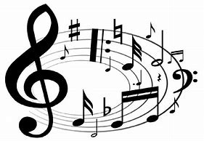
Мелодия ( с греч., пение, напев)- это мысль, выраженная звуками,
это главное из средств музыкальной выразительности.
Она является основой всякого произведения.
Мелодия ( с греч., пение, напев)- это мысль, выраженная звуками,
это главное из среств музыкальной выразительности.
Она является основой всякого произведения.

Slide 3
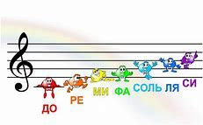
Нотная запись
Здравствуй, добрый нотный дом! - Кто живёт здесь? - Мы живём! – Дружно ноты говорят, Собираясь в звукоряд.

Slide 4
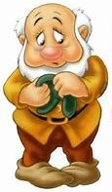
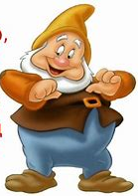
Ладовое чувство
Жили-были братья-гномы
Дом их рядом с нотным домом
Брат-мажор с минорным братом
Два различных брата - лада

Slide 5
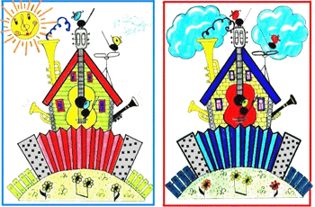
Где живёт мажор, а где живёт минор?

Slide 6
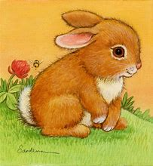
Регистр - это высота звука
Очень тонок и высок нежный птичий голосок …
В нотах средних на лужайке скачет длинноухий…
Низким голосом реветь может зверь лесной …

Slide 7
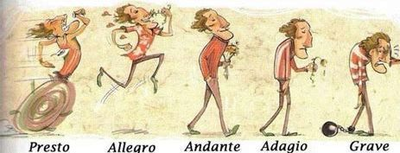
Темп
Это скорость исполнения музыкального произведения.
Темп бывает быстрый, медленный и умеренный
Для обозначения темпа используются итальянские слова, которые понятны всем музыкантам в мире

Slide 8
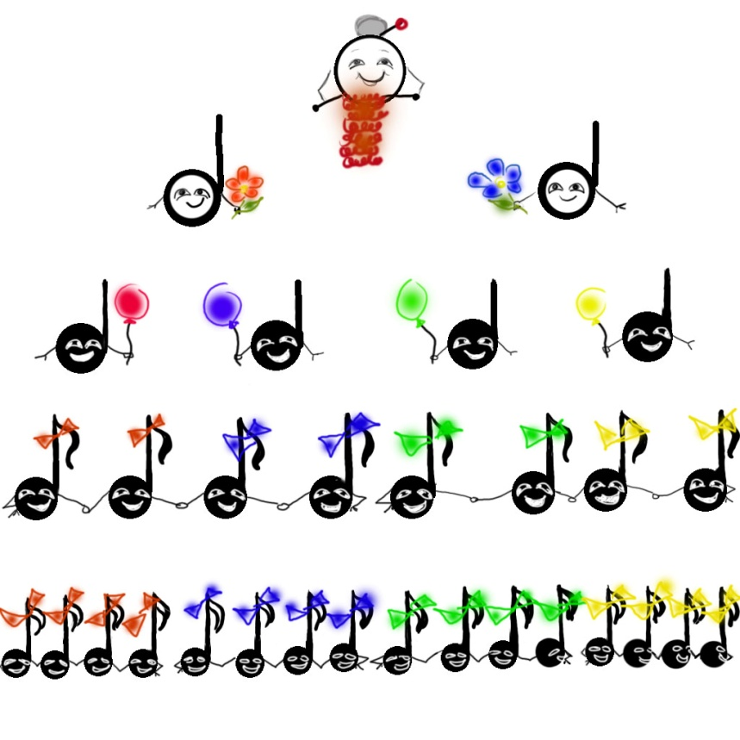
Ритм- равномерное чередование коротких и длинных звуков.
Сочетание длинных и коротких звуков в определённом порядке называется ритмическим рисунком.
Длительность нот

Slide 9
Тембр – окраска звука
Также как и человек имеет свой голос,
музыкальные инструменты отличаются друг от друга
по тембру.
По тембру мы можем различить музыкальный инструмент не видя его, а только слыша.
Музыкальная угадай-ка:
1.Скрипка
2.Аккордеон
3.Флейта

Slide 10
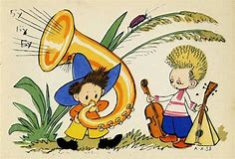
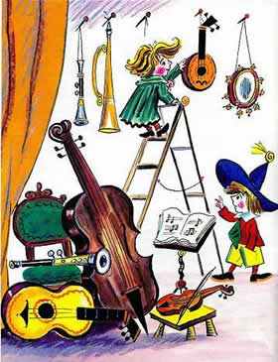
Динамика - сила звука
Слово фортепиано состоит из двух частей
форте - громко, пиано – тихо.

Slide 11
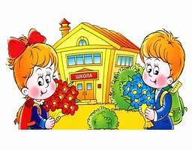
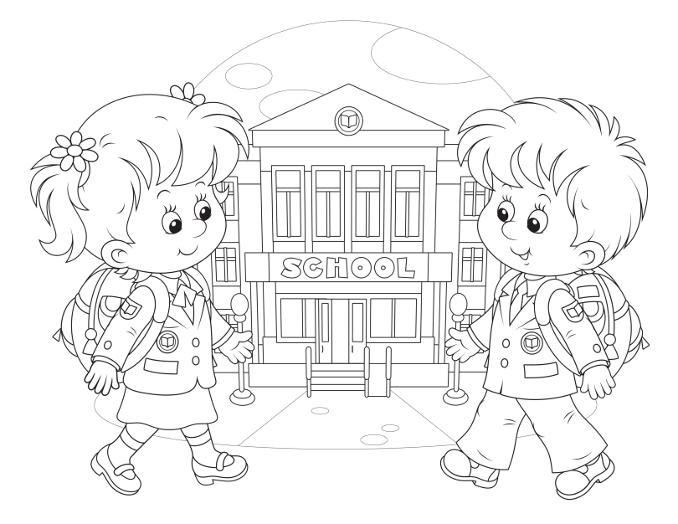
Выберите самую красивую картинку

Slide 12
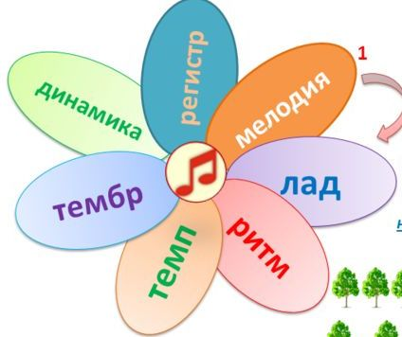
У музыки свой неповторимый язык звуков, который
помогает нам понять, почувствовать и увидеть разные картины и образы
Язык звуков - это средства музыкальной выразительности

Slide 13
Спасибо
за
внимание

